Slide 1
OUVIDORIAS
EM REDE

Slide 2
O que é uma ouvidoria pública?
Ouvidoria pública é uma instância de controle e participação social, responsável pelo tratamento das reclamações, solicitações, denúncias, sugestões e elogios relativos às políticas e aos serviços públicos, com vistas ao aprimoramento da gestão pública.

Slide 3
Missão das ouvidorias públicas
Contribuir para a promoção da democracia participativa;
Estimular a melhoria das políticas e dos serviços públicos;
Auxiliar na efetivação de direitos.

Slide 5
Legislação
Lei 13.460/2017
Art. 1º Esta Lei estabelece normas básicas para participação, proteção e defesa dos direitos do usuário dos serviços públicos prestados direta ou indiretamente pela administração pública.
§ 1º O disposto nesta Lei aplica-se à administração pública direta e indireta da União, dos Estados, do Distrito Federal e dos Municípios, nos termos do inciso I do § 3º do art. 37 da Constituição Federal.
Art. 9º Para garantir seus direitos, o usuário poderá apresentar manifestações perante a administração pública acerca da prestação de serviços públicos.
Art. 16. A ouvidoria encaminhará a decisão administrativa final ao usuário, observado o prazo de trinta dias, prorrogável de forma justificada uma única vez, por igual período.
Simplifique!
Lei 13.726/2018
Art. 1º Esta Lei racionaliza atos e procedimentos administrativos dos Poderes da União, dos Estados, do Distrito Federal e dos Municípios mediante a supressão ou a simplificação de formalidades ou exigências desnecessárias ou superpostas, cujo custo econômico ou social, tanto para o erário como para o cidadão, seja superior ao eventual risco de fraude, e institui o Selo de Desburocratização e Simplificação.

Slide 6
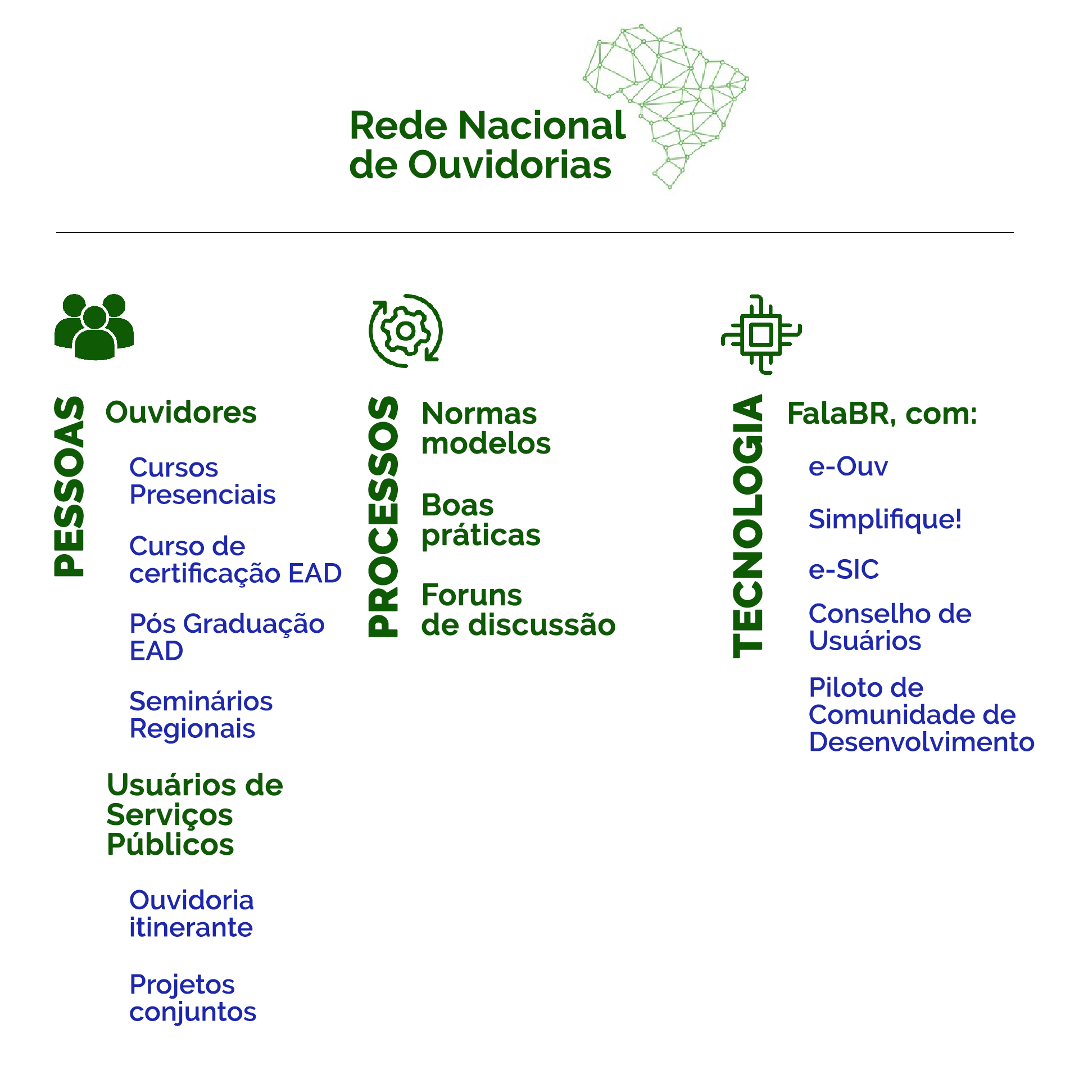
Decreto 9492/2017
Art. 24-A. Fica instituída a Rede Nacional de Ouvidorias, com a finalidade de integrar as ações de simplificação desenvolvidas pelas unidades de ouvidoria dos Poderes da União, dos Estados, do Distrito Federal e dos Municípios.

Slide 7
REDE NACIONAL DE OUVIDORIAS
Todos os órgãos do Executivo Federal
Prefeituras
Câmaras
Assembleias
Tribunais
Órgãos de todas as esferas e poderes
Tribunal de Contas da União - TCU
Tribunais de Contas dos Estados
Um número que cresce a cada dia!
Conselho Nacional do Ministério Público
Ministérios Públicos Estaduais
Municípios de todos os tamanhos

Slide 8
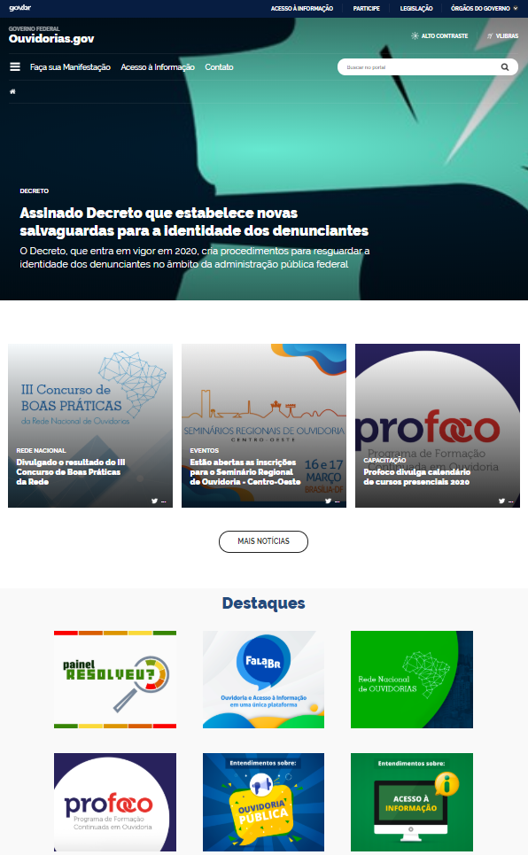
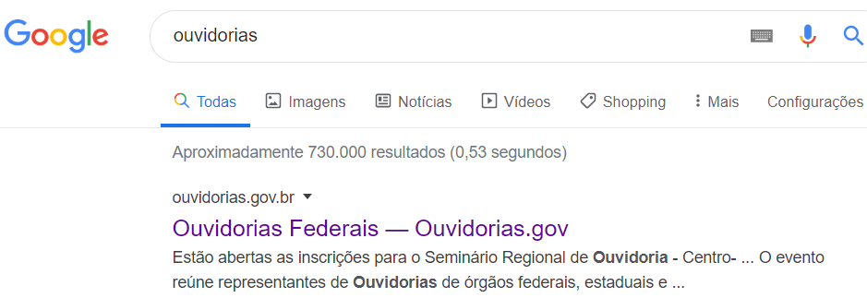
https://ouvidorias.gov.br/

Slide 9
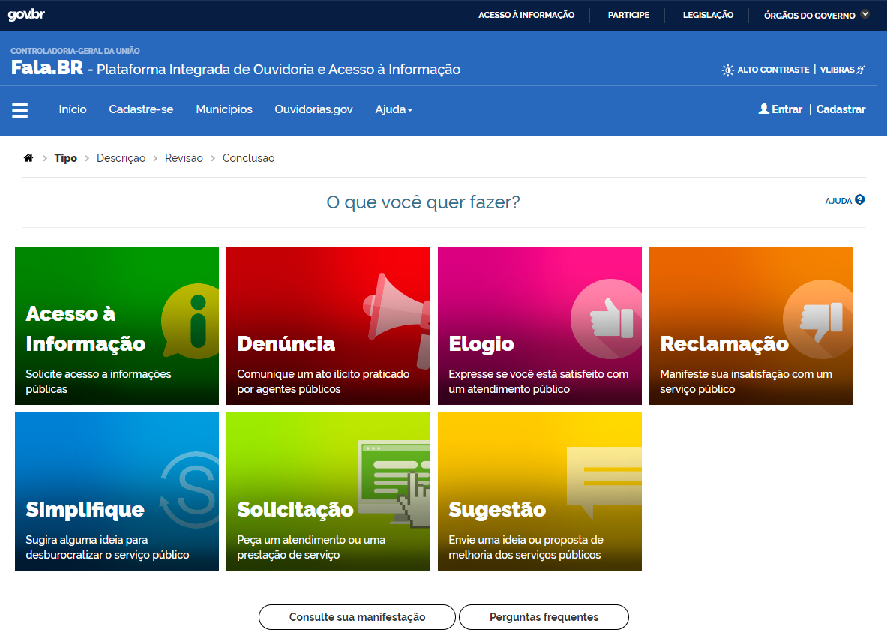
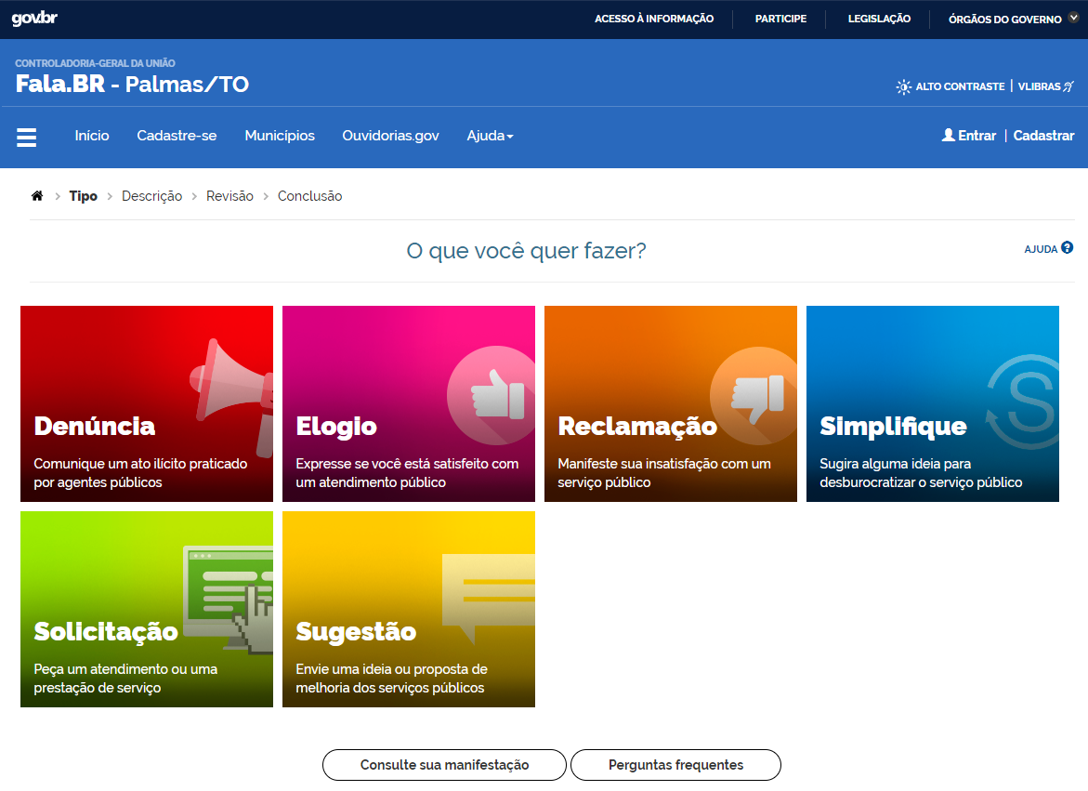
Perspectiva usuário
Novidade!
Portaria Interministerial nº 424/2016 (regula transferências por convênios e contratos de repasse)
Inciso XIX do Art. 7º - exige a manutenção de um canal de comunicação efetivo para o recebimento pela União de manifestações relacionadas a convênios.
Atende

Slide 10
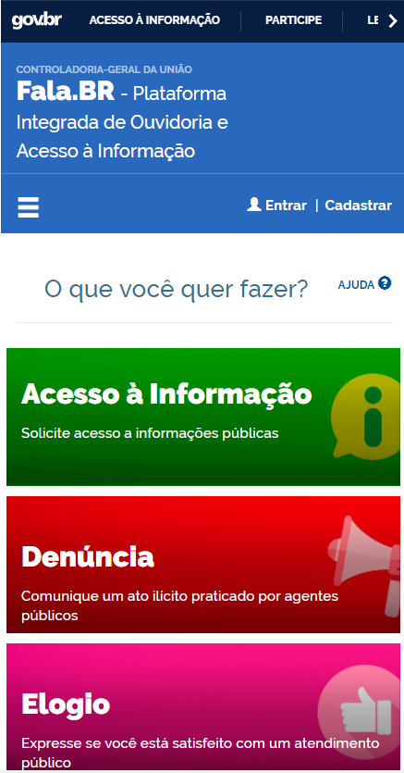
Conhecendo a plataforma Fala.BR
(Sistema e-Ouv)
Não requer instalação – sistema totalmente Web;
Sem custos para o Órgão (hospedado, mantido e atualizado pela OGU/CGU);
Sistema responsivo – se adapta à plataforma do usuário;
Possibilidade de diálogo com o cidadão por meio de respostas intermediárias e solicitação de complementação da manifestação;
Ambiente de treinamento;
Envio de e-mails de alerta – para o usuário e para a Ouvidoria;
Possibilidade de integração com outros sistemas (via Webservices): SEI, Aplicativos Governamentais e da Sociedade Civil, Portal Reclame Aqui, etc.

Slide 11
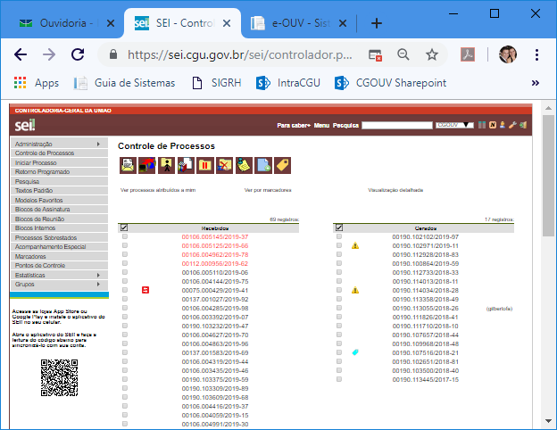
Conhecendo a plataforma Fala.BR
Relatórios: PDF, DOC, XLS e Painel de Monitoramento;
Pesquisa de satisfação integrada ao Fala.BR;
Encerramento automático por ausência de complementação do usuário;
Disponibilização das três esferas administrativas;
Possibilidade de acesso às manifestações das Ouvidorias subordinadas;
Consulta à manifestação com Protocolo e Chave de Acesso;
Inteligência assistiva (em fase de ajustes).

Slide 12
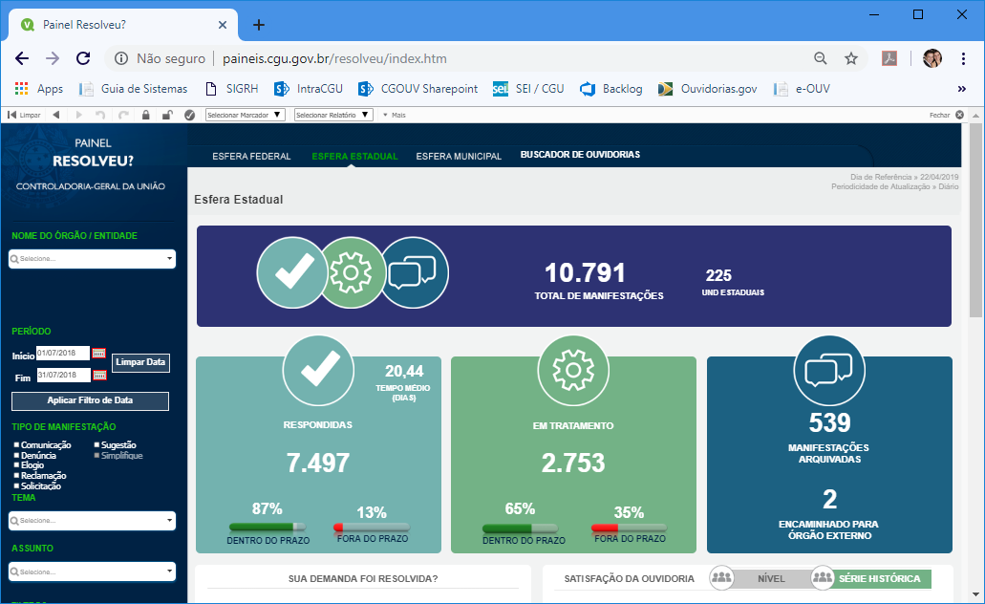
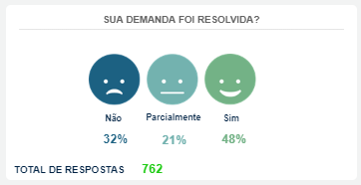
Painel Resolveu
ouvidorias.gov.br
Estatísticas das ouvidorias federais, estaduais e municipais.
Construído com a tecnologia QlikView – organiza e publica informações sobre as manifestações recebidas;
Informações atualizadas diariamente;
É possível buscar os resultados por órgão, data, tipo de manifestação, tema, assunto, local do fato, etc;
Série histórica de manifestações;
Totais por tipo de manifestações e percentuais de satisfação;
Perfil do manifestante: faixa etária, gênero, localização, raça e cor;
Mostra a satisfação pelo atendimento recebido e a percepção quanto à resolutividade da demanda.

Slide 13
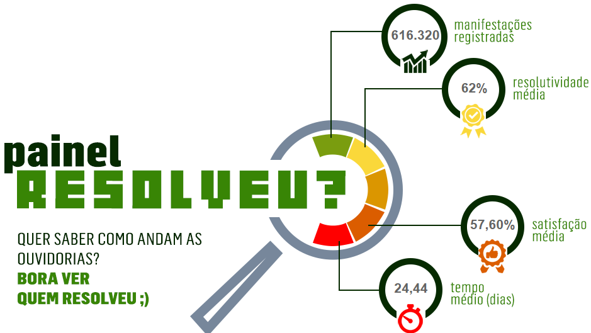

Slide 14
Utilizando a plataforma Fala.BR
Manual do sistema:
http://wiki.cgu.gov.br/wiki/index.php/E-Ouv

Slide 15
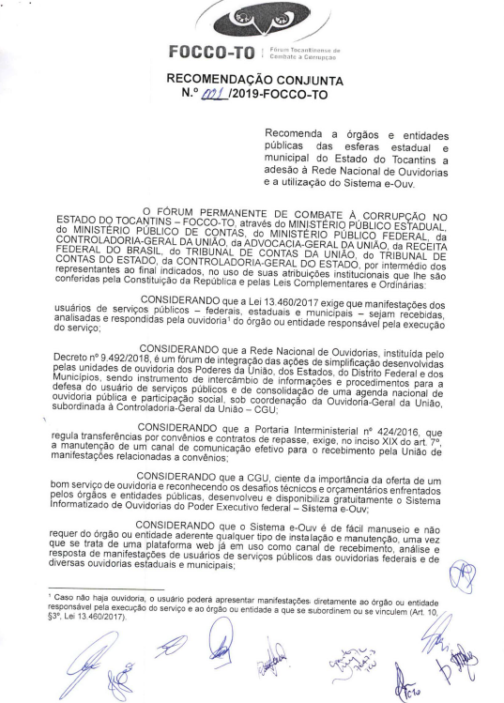
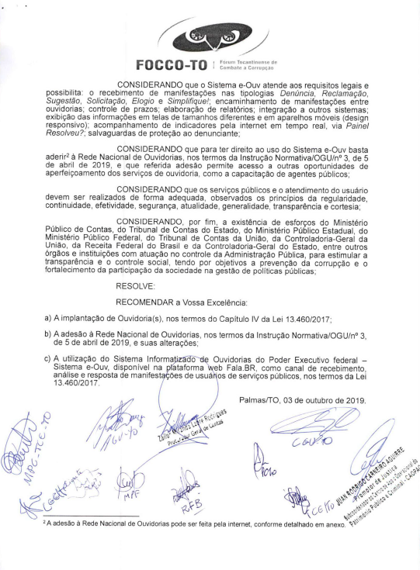
RECOMENDAR a Vossa Excelência:
A implantação de Ouvidoria(s), nos termos do Capítulo IV da Lei 13.460/2017;
A adesão à Rede Nacional de Ouvidorias, nos termos da Instrução Normativa/OGU/nº 3, de 5 de abril de 2019, e suas alterações;
A utilização do Sistema Informatizado de Ouvidorias do Poder Executivo federal – Sistema e-Ouv, como canal de recebimento, análise e resposta de manifestações de usuários de serviços públicos, nos termos da Lei 13.460/2017.

Slide 16
Orientações Gerais sobre a Rede Nacional de Ouvidorias
A adesão à Rede Nacional de Ouvidorias pode ser realizada por qualquer ouvidoria pública, da União, dos Estados, do Distrito Federal ou dos Municípios, tanto da Administração Direta quanto da Indireta. Aderindo à Rede Nacional de Ouvidorias, o órgão ou entidade terá acesso a benefícios como o uso gratuito do e-Ouv/Fala.BR e aos cursos do Programa de Formação Continuada em Ouvidorias.
Para registrar sua adesão, faça o download do Termo de Adesão Físico (link abaixo). O termo deve ser assinado pela autoridade máxima do órgão ou entidade ou pelo seu respectivo ouvidor, no âmbito de suas competências.
1
https://www.gov.br/ouvidorias/pt-br/rede-nacional-de-ouvidorias/adesao-a-rede-nacional-de-ouvidorias
Após a assinatura do Termo de Adesão Físico, digitalize e envie o documento juntamente com outras informações que são requeridas no Termo de Adesão Eletrônico (link abaixo). Lembre-se também de encaminhar cópia do ato administrativo de nomeação ou designação da autoridade responsável pela assinatura.
2
https://formularios.cgu.gov.br/index.php/survey/index/sid/834935/newtest/Y/lang/pt-BR
Informações adicionais: https://www.gov.br/ouvidorias/pt-br/rede-nacional-de-ouvidorias/adesao-a-rede-nacional-de-ouvidorias
Material de apoio: https://www.gov.br/ouvidorias/pt-br/central-de-conteudos/biblioteca
Contatos: (61) 2020-6923 e cgouv@cgu.gov.br

Slide 17
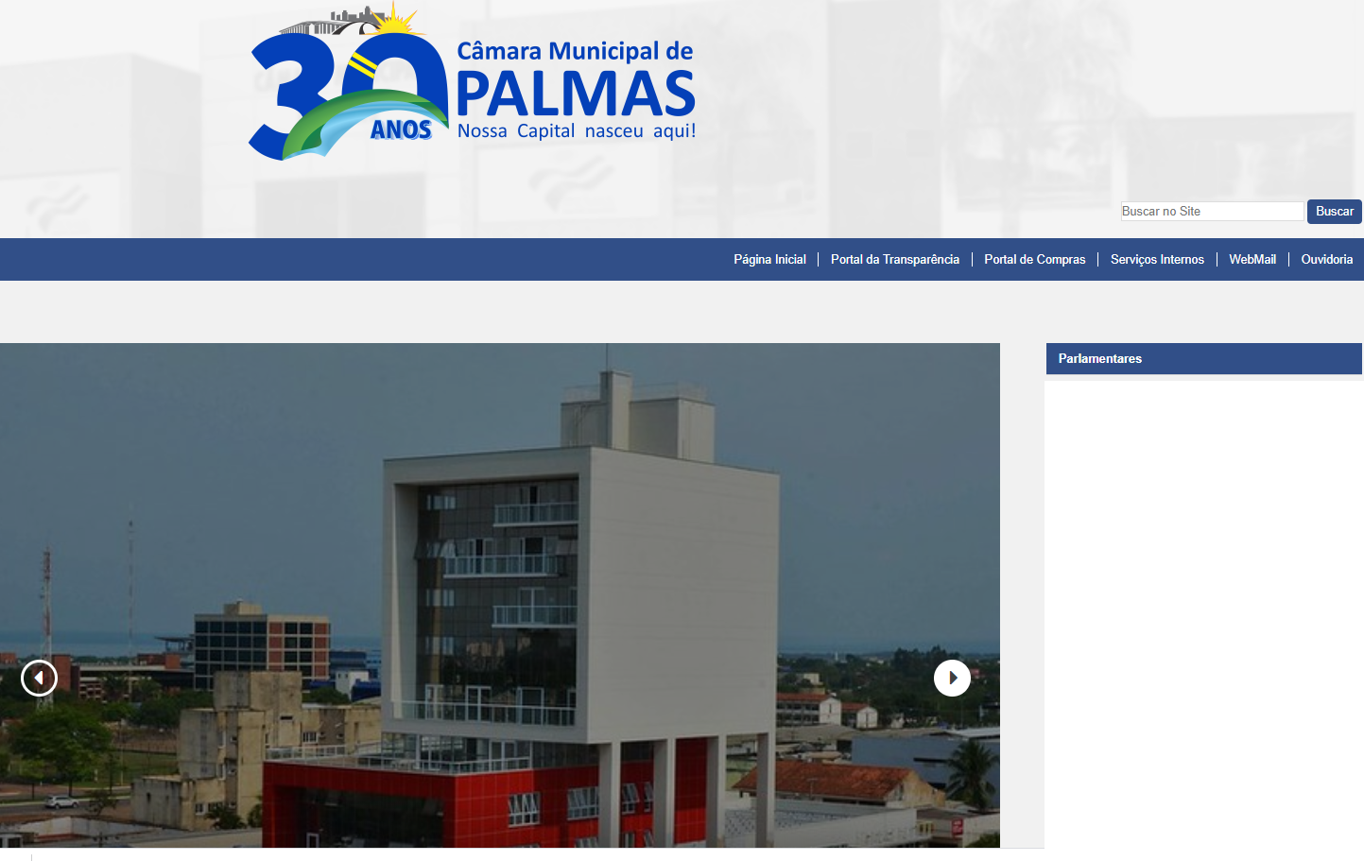
Link na própria página!

Slide 18
Obrigado!
CGU-Regional/TO
Telefone: (63) 3232-9350
cguto@cgu.gov.br
Ouvidoria-Geral da União
Telefone: (61) 2020-6923
cgouv@cgu.gov.br

